Slide 1
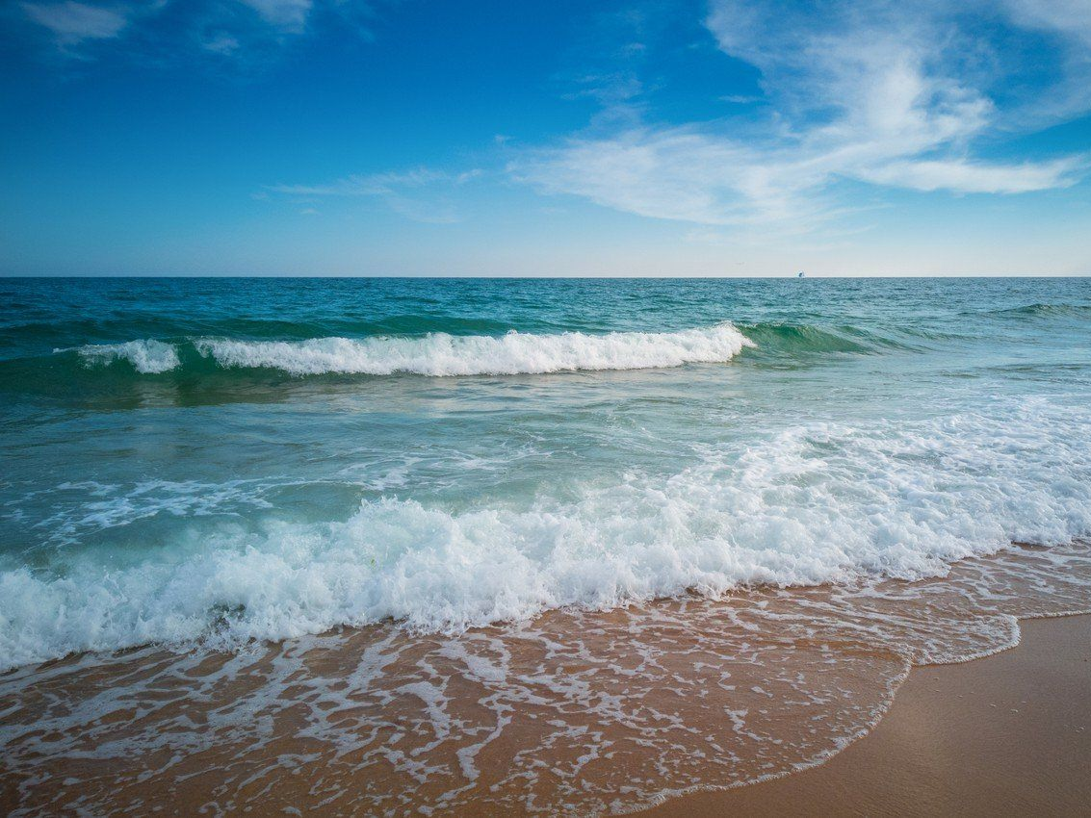

По стихотворению Владимира Солоухина «У моря»
Воспитатель МКДОУ Новосибирского района Новосибирской области
– детский сад комбинированного вида
«Незабудка» Булатова Вера Сергеевна

Slide 2
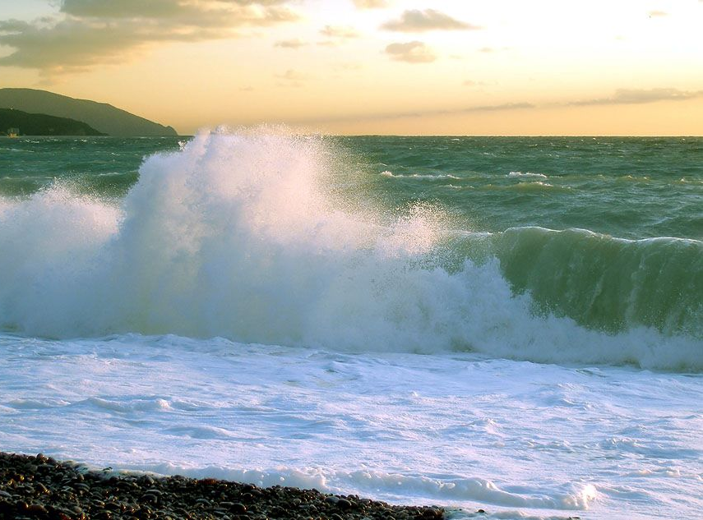
Разгулялся ветер на просторе,

Slide 3
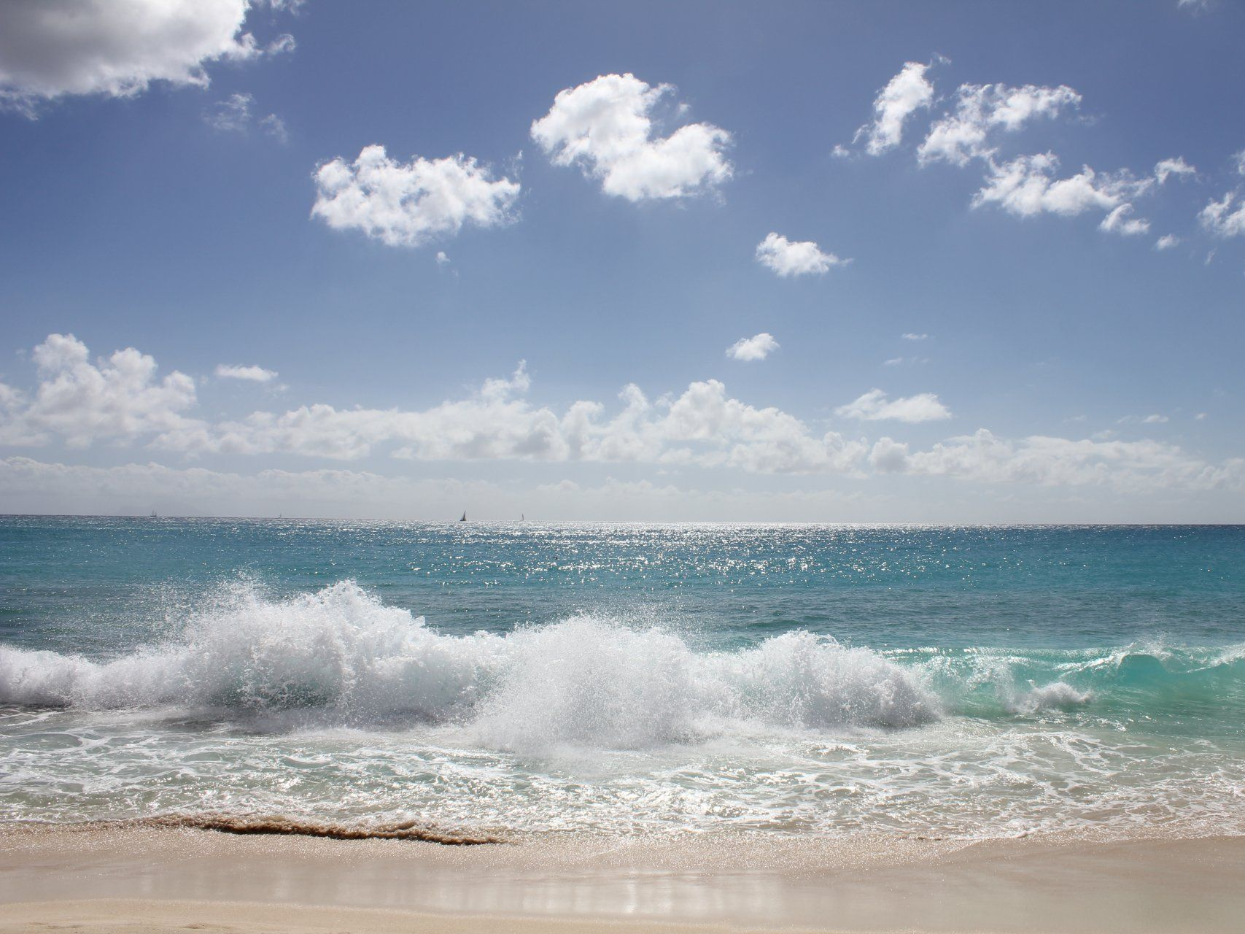

Белопенный катится прибой.

Slide 4
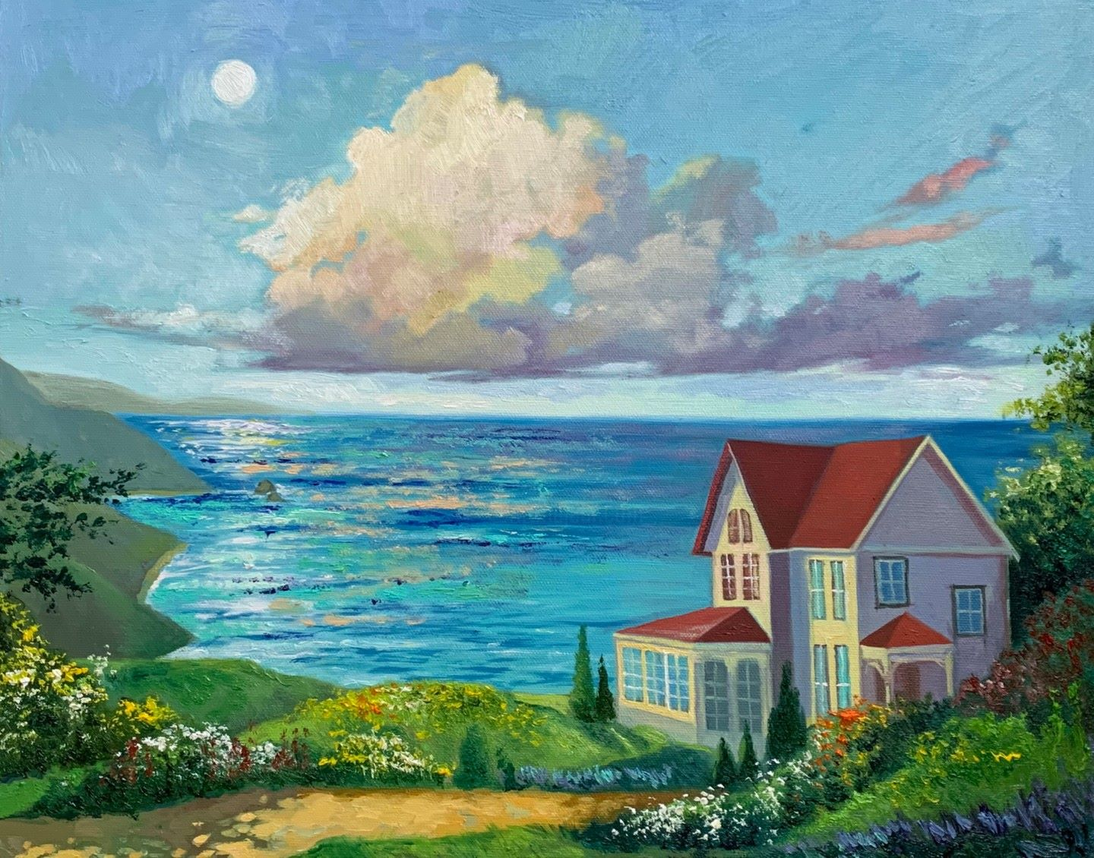
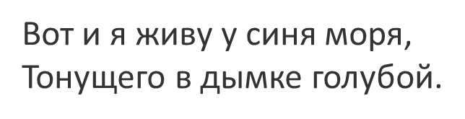

Slide 5
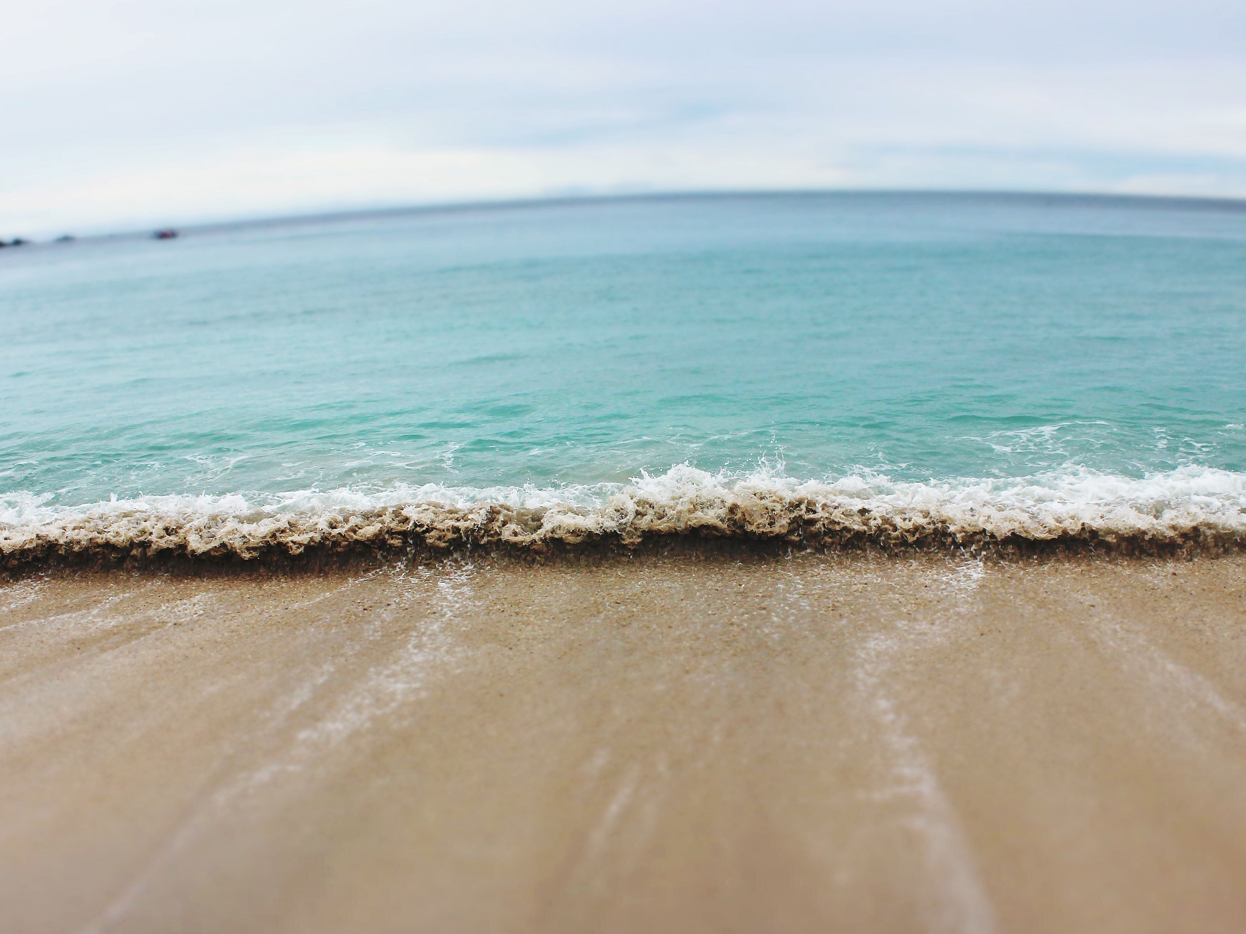

Ни испить его, ни поглядеться,
Словно в тихий омут на лугу.

Slide 6

Ничего не вспомнится из детства
На его бестравном берегу.

Slide 7
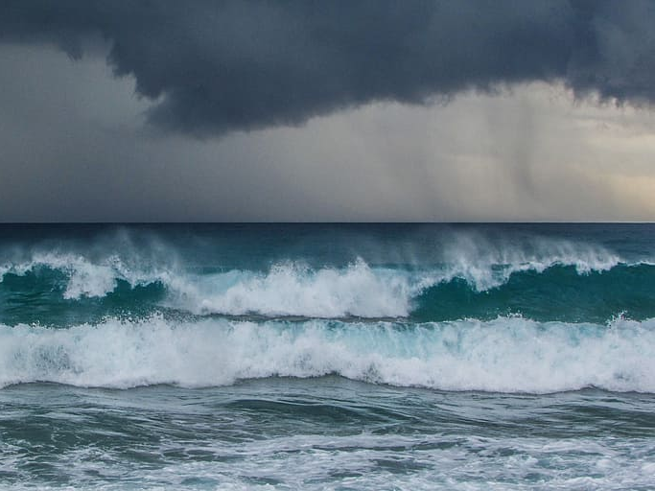
Оттого и скучно здесь слегка мне
Над седым величием волны.

Slide 8
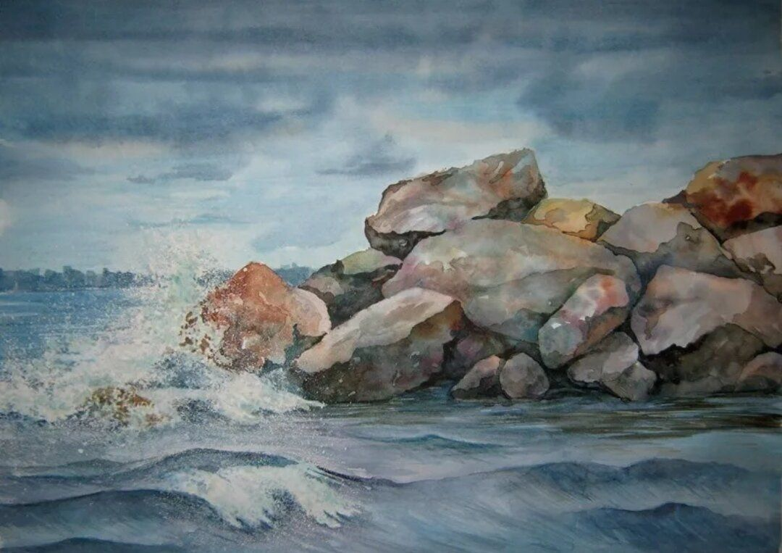
До меня, сидящего на камне,
Долетают брызги, солоны.

Slide 9
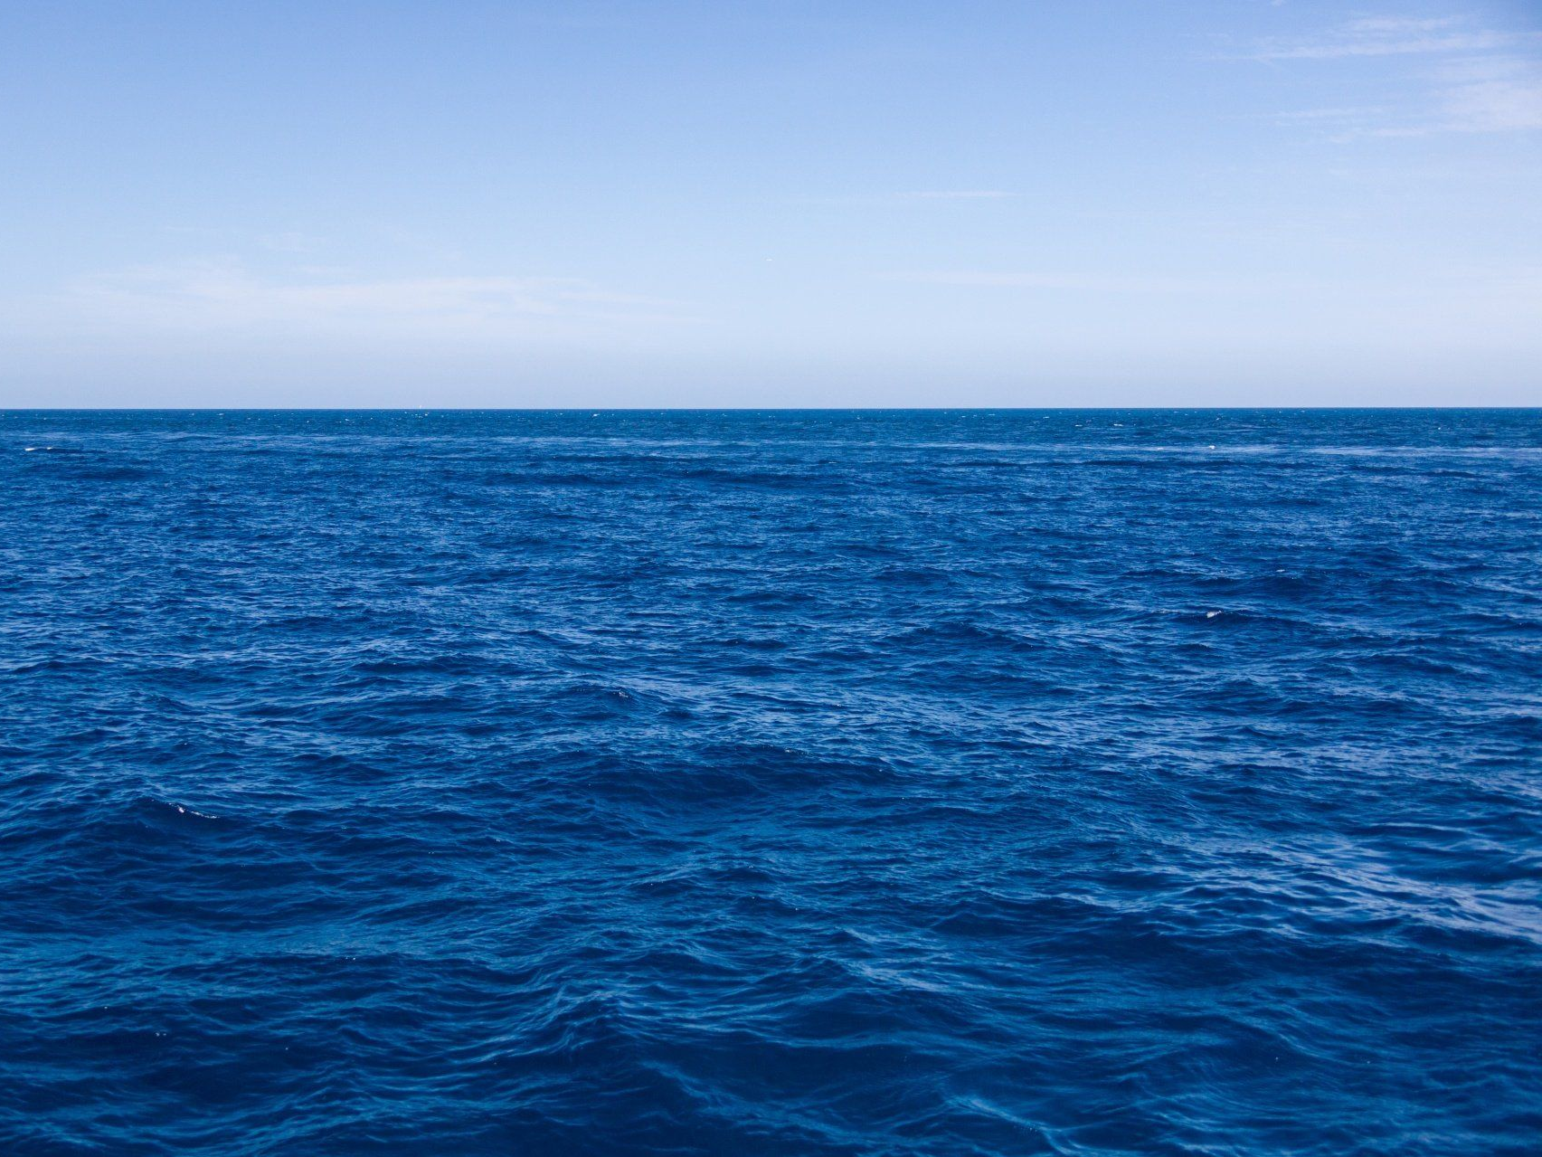
Ни краев, ни совести у моря!
Густо засинев доглубока,

Slide 10
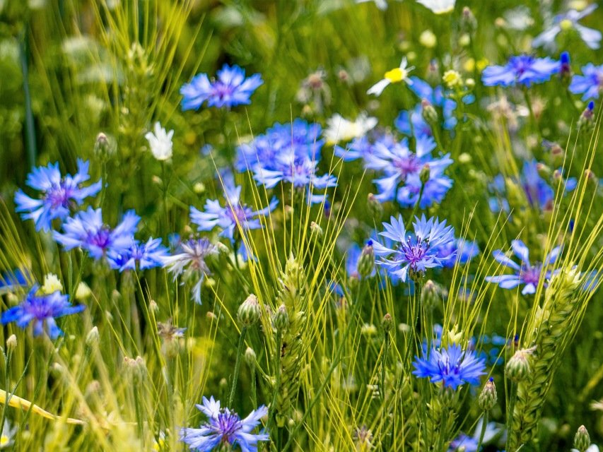
Вот оно берется переспорить
Маленького в поле василька.

Slide 11
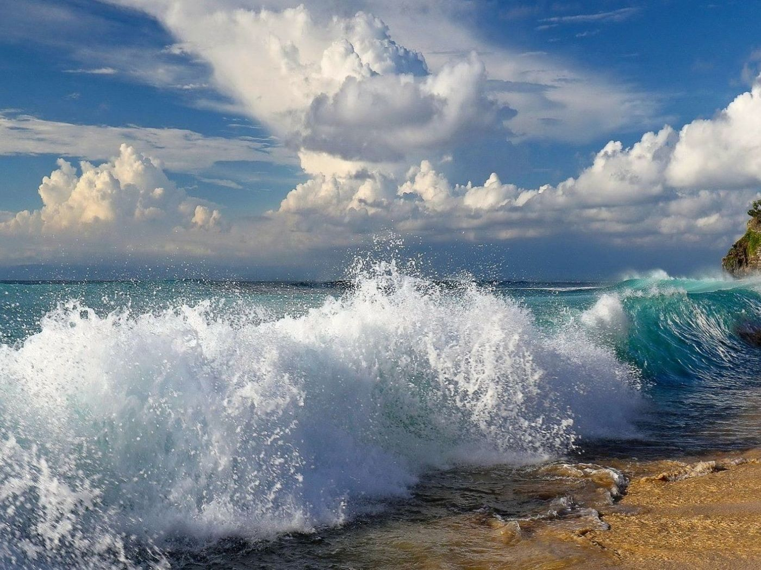
Вот оно, беснуясь и ревнуя,
Все ритмичней хлещет и сильней.

Slide 12
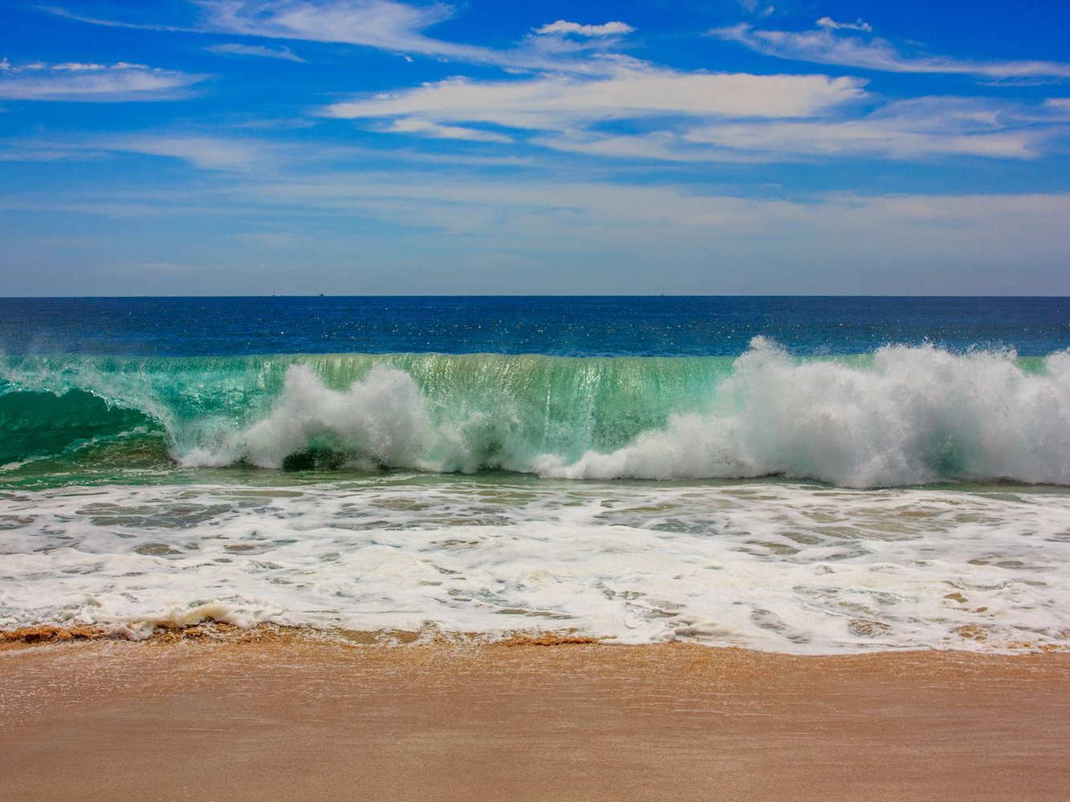
Хочет смыть тропинку полевую
Из железной памяти моей.

Slide 13
слайд 1
https://imagesmi.cdnbro.com/posts/252961-pliazh-priboi-89.jpg
слайд 2
https://stihi.ru/pics/2011/03/01/8447.jpg
https://sneg.top/uploads/posts/2023-03/1678170858_sneg-top-p-morskoi-priboi-oboi-na-rabochii-stol-vkont-66.jpg
слайд 3
https://pro-dachnikov.com/uploads/posts/2021-10/1633844065_137-p-dom-mechti-u-morya-foto-144.jpg
слайд 4
https://get.pxhere.com/photo/beach-sea-coast-sand-ocean-horizon-shore-wave-bay-material-body-of-water-cape-wind-wave-73753.jpg
слайд 5
слайд 6
https://masyamba.ru/пейзаж-моря/66-красивые-пейзажи-моря.jpg
слайд 7
https://p1.pxfuel.com/preview/530/471/796/cyprus-ayia-napa-storm-waves.jpg
https://avatars.dzeninfra.ru/get-zen_doc/8265783/pub_64021d69ac6bb05ee2fcbafa_64022097ef722504c9b95fe3/scale_1200
слайд 8

Slide 14
слайд 9
https://catherineasquithgallery.com/uploads/posts/2021-02/1613313508_31-p-sinee-more-fon-53.jpg
https://m.obsuzhday.com/user_media/684/980/1cf/552f2.jpg
слайд 10
https://pic.rutubelist.ru/video/2c/73/2c7373b90e9a260e9756f1021501e5bd.jpg
слайд 11
https://vsegda-pomnim.com/uploads/posts/2022-04/1651003843_18-vsegda-pomnim-com-p-more-priboi-krasivo-foto-19.jpg
слайд 12
Рамка на всех слайдах
https://avatars.mds.yandex.net/get-mpic/5209746/img_id3719302213345789118.jpeg/orig
Текст стихотворения
https://rustih.ru/vladimir-solouxin-u-morya/

